Slide 1
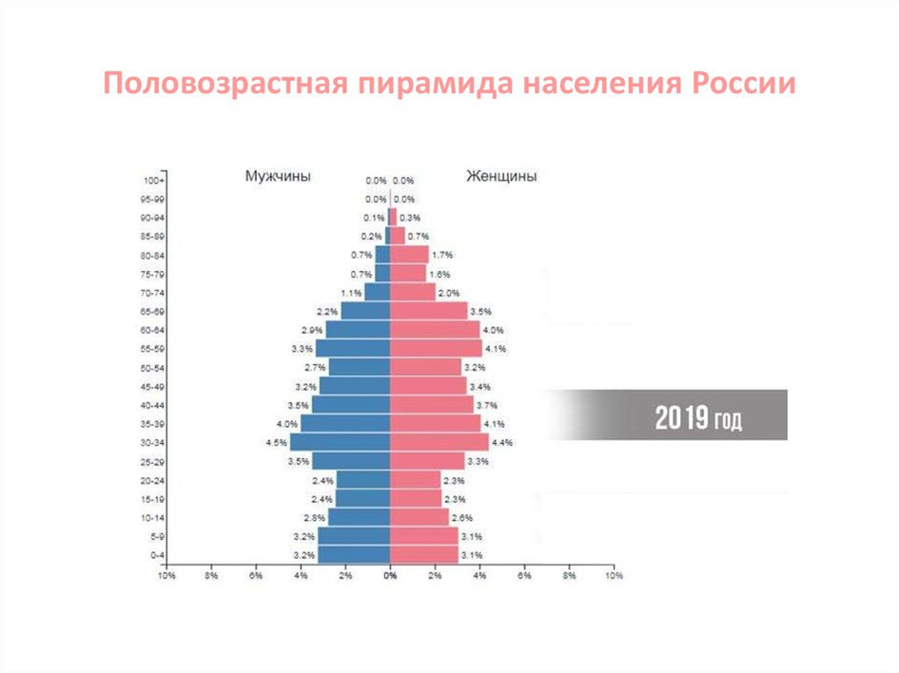
Проанализируйте половозрастную пирамиду России в 2019 году (следующий слайд). Для работы используйте план, приведенный в задании 2 стр. 264, применительно к пирамиде 2019 года.?

